Slide 1




Automated Chemical Vulnerability Assessment
of Canvas Paintings from XRF Spectral Imaging
Using Deep Learning and Foundation Models
Dimitrije Pešić · Janko Vukobratović · Aleksandra Stojanović · Giulia Ristori · Stefano Ridolfi · Maja Gajić-Kvaščev · Goran Kvaščev

Slide 2
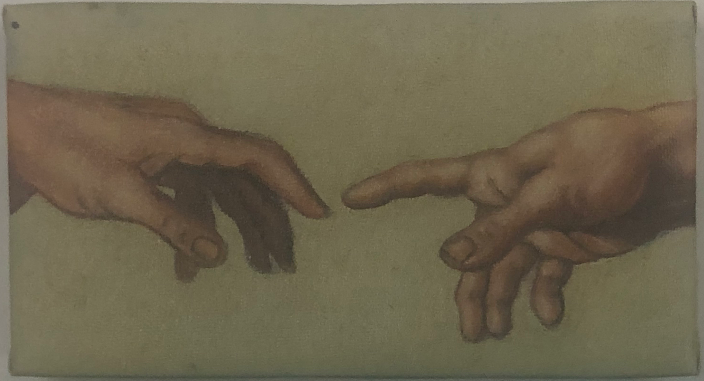
Sadržaj
Motivacija
Podaci
Pregled pipline-a
Proces
Rezultati
Dalji rad

Slide 3
Motivacija
Problem
Otkriće
Naš pristup
Macro-XRF scanning proizvodi 7.200 spektara po skenu, sa 1024 podatka po svakom spektru
Podaci su gusti i bogati informacijama, ali je njihovo tumačenje u ovom obimu izvan mogućnosti manuelne analize.
Degradacija prati poznate mehanizme: Cu pigmenti korodiraju, Pb bele boje tamne, Fe katalizuje oksidaciju
Postojeće procene su spore, zavise od eksperta i nisu skalabilne
Postojeće deep learning arhitekture prilagođene su novom domenu
Od raw XRF input-a do potpuno automatizovane conservation-priority map
Nisu potrebni expert-labeled training data
Manje od 70 sekundi na standardnom laptopu

Slide 4
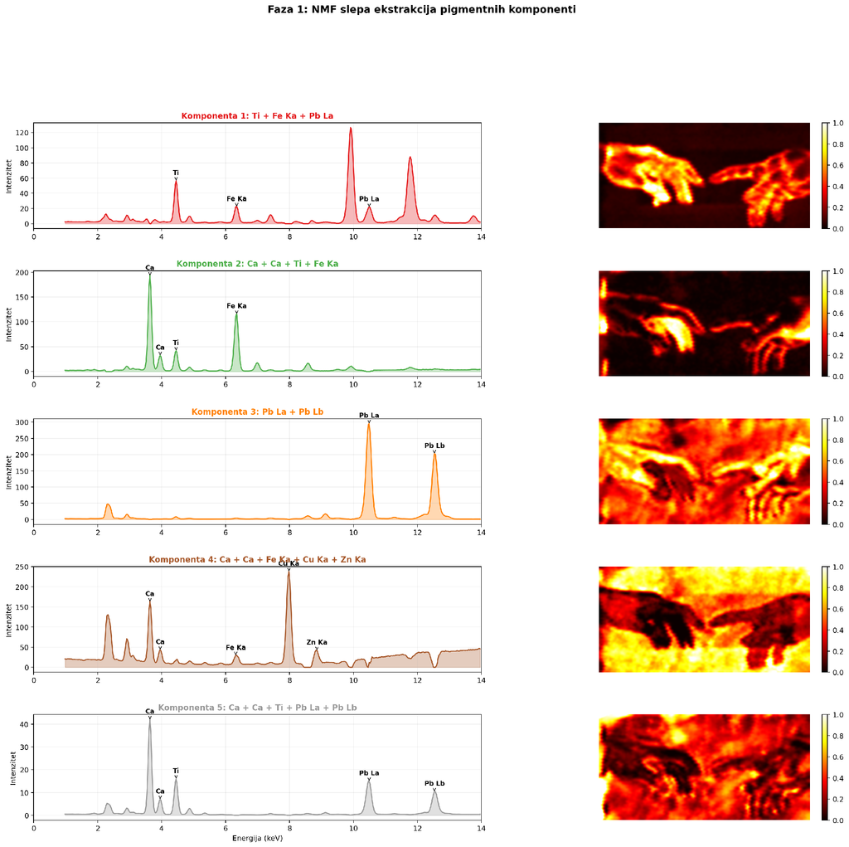
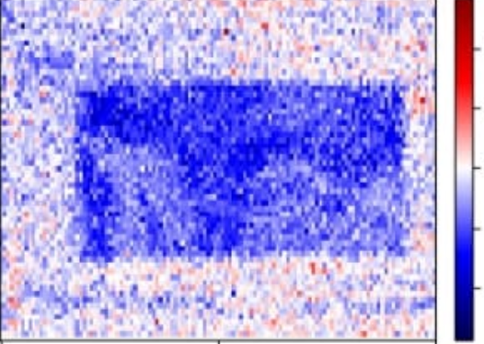
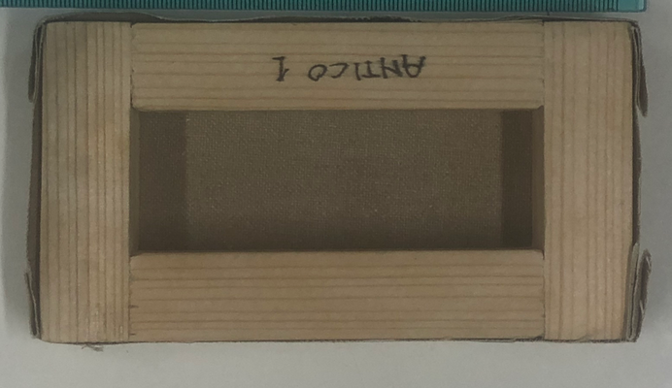
Podaci - Spektralna analiza

Slide 5
Pregled pipeline-a
1
2
3
4
5
Self-Supervised
Denoising
Elemental
Extraction
NMF
Corroboration
Chemical
Vulnerability
Index
SAM Region
Segmentation
1D U-Net
Poisson splitting
5-pt calibration
ROI + background sub.
K=5 components
<5% recon. error
13 regiona
Per-region CVI
5 koef.
Geom. avg

Slide 6
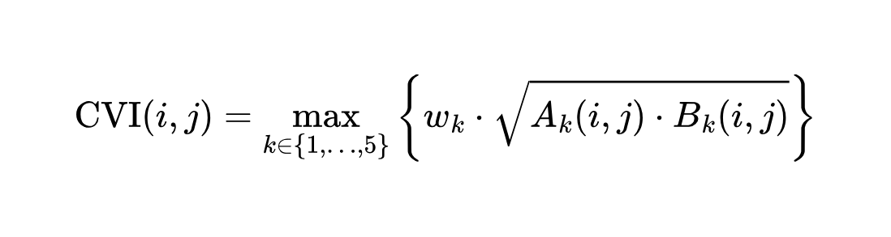
Proces - CVI
PRAVILA DEGRADACIJE
Id | Mehanizam | Elementi | Težine
R1 | TiO₂/CaCO₃ termičko pucanje | Ti / Ca | 0.40
R2 | Cu pigment degradacija | Cu | 1.00
R3 | Tamljenje olova (PbS) | Pb | 1.00
R4 | Vlaga ispod TiO₂ | Ti / Cu | 0.60
R5 | Fe-katalizovana Pb oksidacija | Fe / Pb | 0.80
4 ZONE RIZIKA
Niskak
<0.25
Umereno
0.25-0.50
Povišeno
0.50-0.75
Kritično
>= 0.75

Slide 7
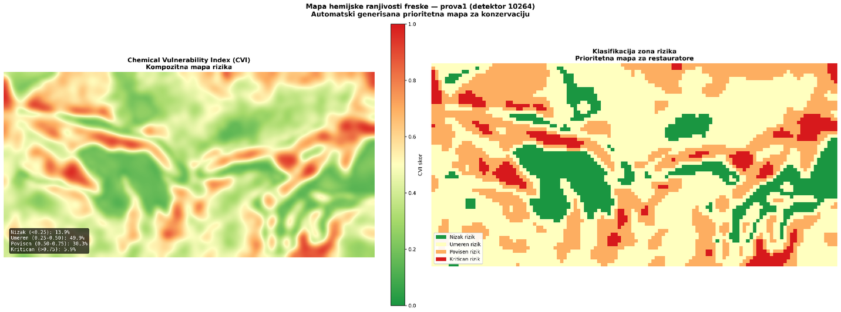
Rezultati
Reproduktivnost skenova
CVI ZONE
Dva skena, 7 dana razlike, isti uslovi
Ca Kα | 0.992
Fe Kα | 0.993
Pb Lα | 0.991
Cu Kα | 0.983
Ti Kα | 0.982
NISKO
13.9%
POViŠENO
30.3%
UMERENO
49.9%
KRITIČNO
5.9%
KOMBINOVANI CVI (PROVA1 VS PROVA2)
DENOISING
Uklanjanje U-Net denoising-a povećava kombinovani W₁ za 65% and i smanjuje SSIM za 0.018, što potvrđuje da se arhitektura primetno stabilizuje.
W₁=0.0054 | r=0.994 | SSIM=0.982

Slide 8


SAM
CVI PO SAM REGION
SAM REGIONA
13 identifikovanih regiona
Pb-dominantno
max CVI 0.93
medijana 0.54
Hitno (R3 – Pb potamljivanje)
Cu-dominantno
max CVI 0.97 medijana 0.45
Pratiti (R2 – Cu degr.)
Ti/Cu preklapanje
medijana CVI ≈ 0.45
Vlaga (R4)
SAM REGIONI

Slide 9
Zaključci i dalji rad
ŠTA SMO POKAZALI
SLEDEĆI KORACI
End-to-end pipeline: od raw XRF spektara do conservation-priority map za manje od 70 sekundi
Physics-based CVI bez supervised treninga u bilo kojoj fazi
Potvrđena stabilnost između skenova: r > 0.98 za sve elemente, composite W1 = 0.0054
SAM daje 13 actionable regiona, pri čemu je svaki opisan dominantnim mehanizmom i nivoom rizika
Validirati CVI u odnosu na procene eksperata konzervatora na pravim slikama sa poznatim ishodima degradacije
Skenirati prava platna u partnerskim institucijama kako bi se izgradio prvi labeled XRF conservation dataset
Proširiti dataset pomoću spatial augmentation-a radi boljeg pokrivanja različitih raspodela pigmenata
Istrenirati domain-specific segmentation model na prikupljenom dataset-u, sa ciljem da zameni SAM

